Slide 1

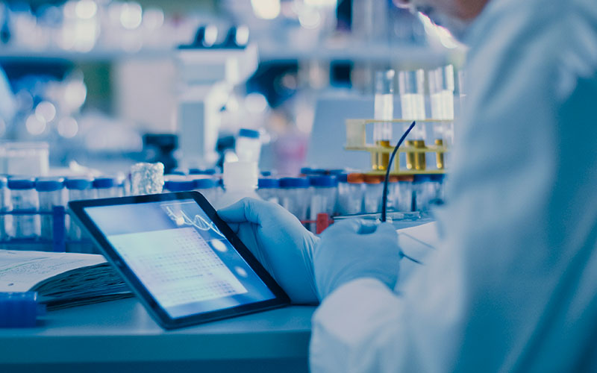
ISO 17025:2018
B.F. PAULINA ARIAS MBA

Slide 2

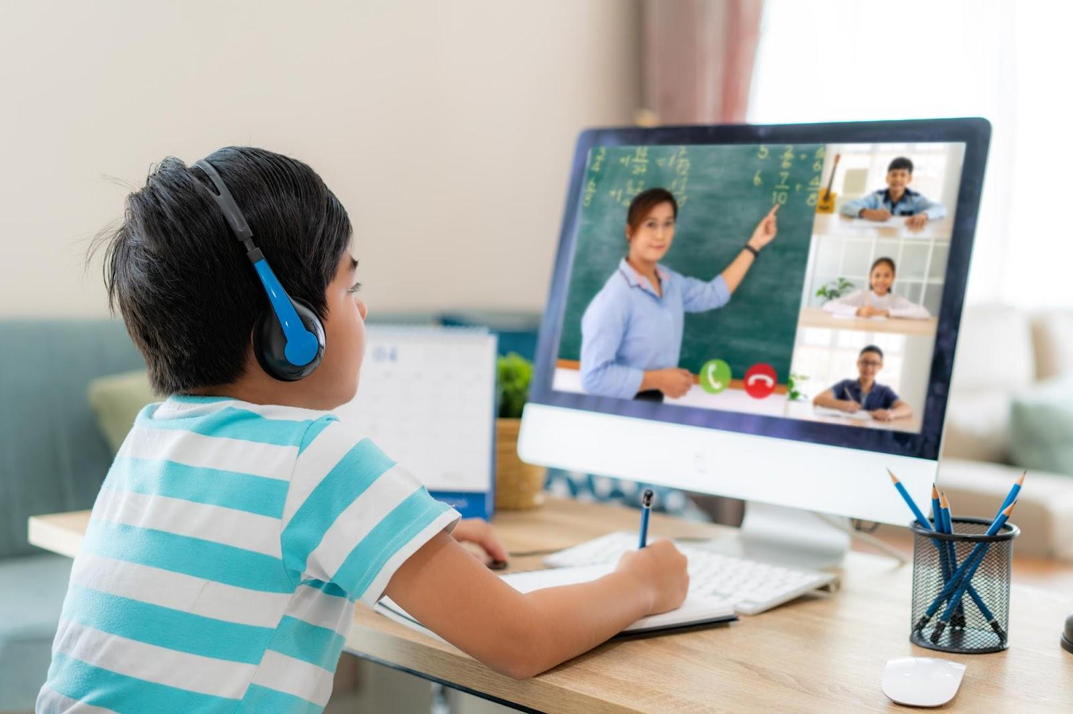
CONSIDERACIONES
Ninguna pregunta es mala
La puntualidad es una virtud
Pedir la palabra levantando la mano
Cámaras encendidas
Micrófonos apagados
El verdadero arte de recordar es poner atención

Slide 3

ESTRUCTURA
EXPLICACIÓN
03
03
TALLER
02
01
02
01
KAHOOT

Slide 4
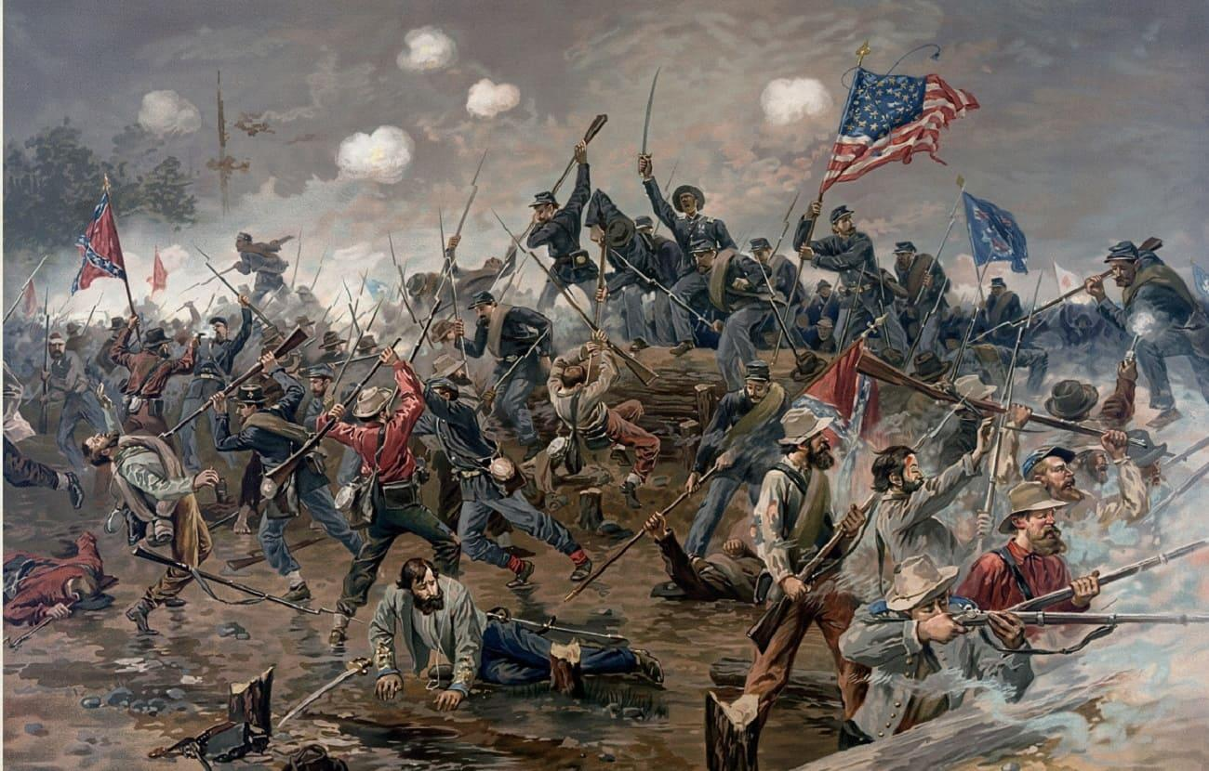

Slide 5
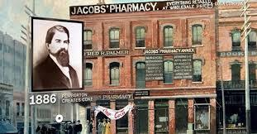

Slide 6
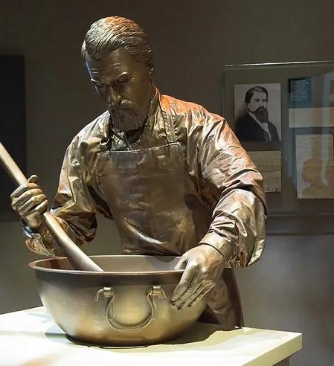



Slide 7


Slide 8


Slide 9


Slide 10
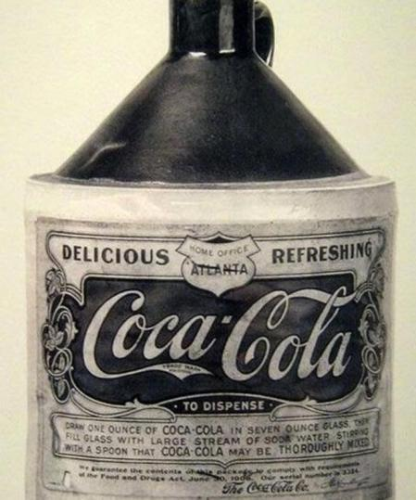

Slide 11
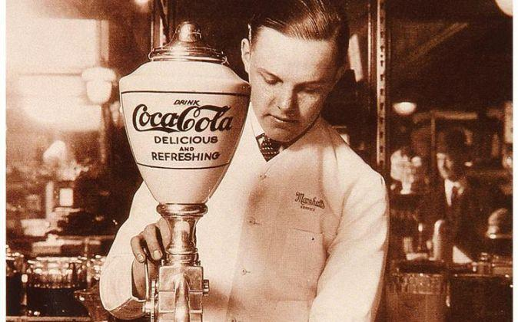

Slide 12
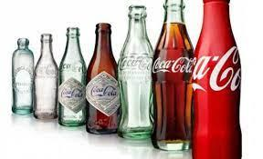

Slide 13
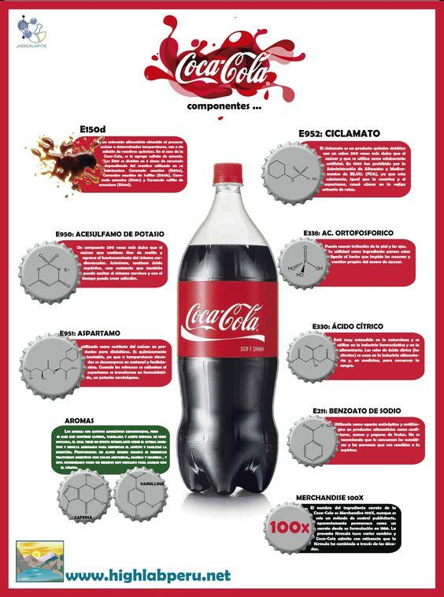

Slide 14
Coca-Cola inauguró su Laboratorio de Servicios Analíticos
Proporcionará apoyo analítico a 190 centros productores en 37 países del continente americano.
Con sede en la Ciudad de México, Coca-Cola inauguró el Laboratorio de Servicios Analíticos para América, que en una extensión de 2,800 m2 y con una inversión de ocho millones de dólares, dará apoyo a 190 centros productores en 37 países del continente, con la realización aproximada de seis mil 500 muestra al mes.
Brian Smith, presidente de Coca-Cola de México, en compañía de Antonio Morales de la Peña, titular de la Procuraduría Federal del Consumidor (PROFECO), afirmó: “Con el nuevo Centro de Servicios Analíticos de Calidad Global, queremos avalar ante las autoridades que, desde México para América, estamos garantizando la protección al consumidor con el tangible respaldo de la más moderna tecnología para la investigación y análisis en todos nuestros ingredientes”.
La tecnología disponible permitirá incrementar sustancialmente su capacidad para analizar más muestras, y una mayor variedad de programas de monitoreo, así como la adición de equipos con detección de masas que brindan versatilidad y una gran exactitud, hasta identificar partes por trillón, en los resultados de todas las muestras, explicó Josefina Muñoz, directora del nuevo laboratorio.

Slide 15


6. REQUISITOS RELATIVOS A LOS RECURSOS

Slide 16

Organización
Responsabilidad legal
Cumplir a satisfacción
Interna y externamente

Slide 17
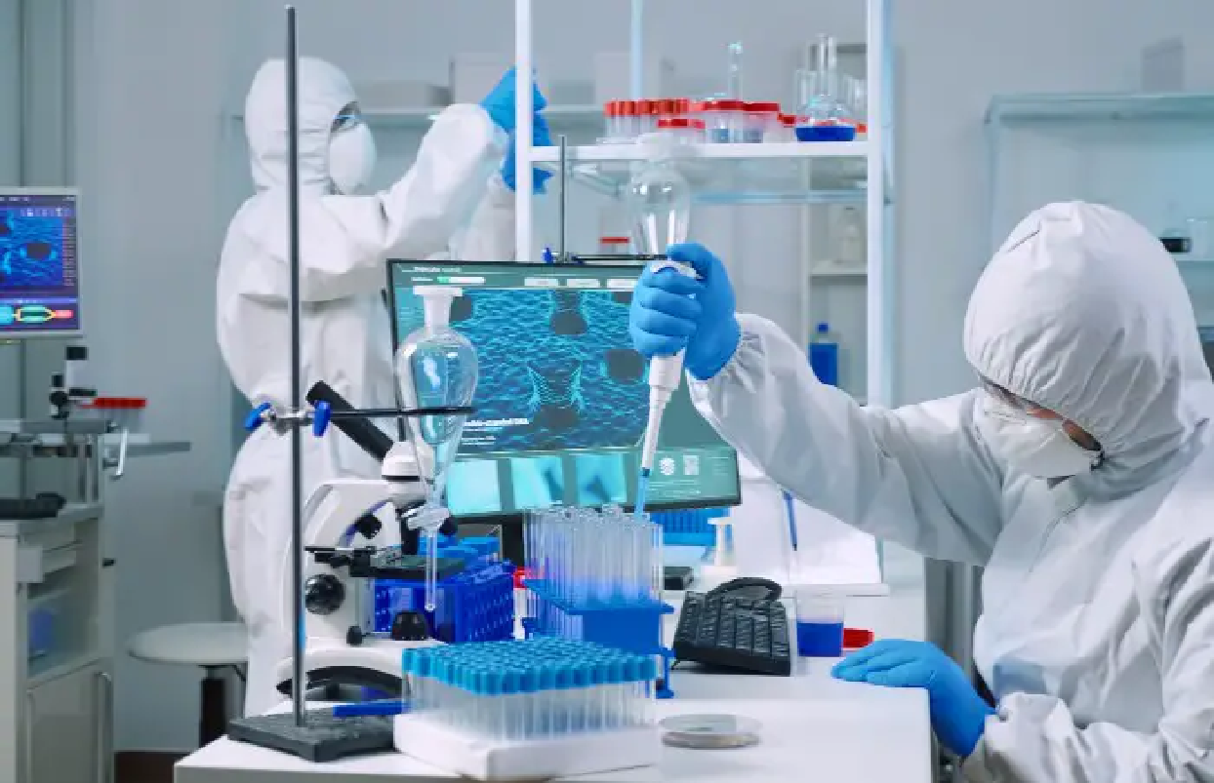



Organización
ESTRUCTURA
DEFINIR
PROCEDIMIENTOS
GESTIÓN
PERSONAL

Slide 18


Organización
INTERNO
  Evitar conflicto de intereses
INTERNO
  Tercera parte = independencia

Slide 19





Laboratorio
Ubicación y relaciones
Confidencialidad
Políticas y procedimientos
Gente - influencia
Gente - desvíos

Slide 20

Gente
Asegurar eficacia
Manejo SGL
Informar Alta dirección
Identificación de desviaciones
Acciones preventivas

Slide 21




Laboratorio
Responsabilidades
ALTA DIRECCIÓN
Comunicación
Supervisión
Dirección técnica
Responsable de calidad
Sustitutos

Slide 22


Sistema de gestión
Políticas
Procedimientos
Instrucciones
Alcance

Slide 23
Sistema de gestión
2. ALCANCE El sistema de gestión de calidad aplica a la prestación del servicio a terceros de análisis de alcalinidad, dureza, calcio, hierro, nitritos, pH, cloruros, conductividad, sulfatos, color, nitratos, ortofosfatos y amonio bajo norma Standard Methods en aguas potables, realizados en las instalaciones de Mol Labs, dando cumplimiento a las normas NTC-ISO 17025:2005. El laboratorio no hace subcontratación de análisis (4.5 de ISO 17025) y no se hace responsable del muestreo para los análisis. (5.7 de ISO 17025). Por tanto los numerales señalados se excluyen.
Alcance

Slide 24


Sistema de gestión
Políticas
Compromiso de la dirección
Tipo de servicio
Propósito
Gente
Mejora continua
Manual

Slide 25
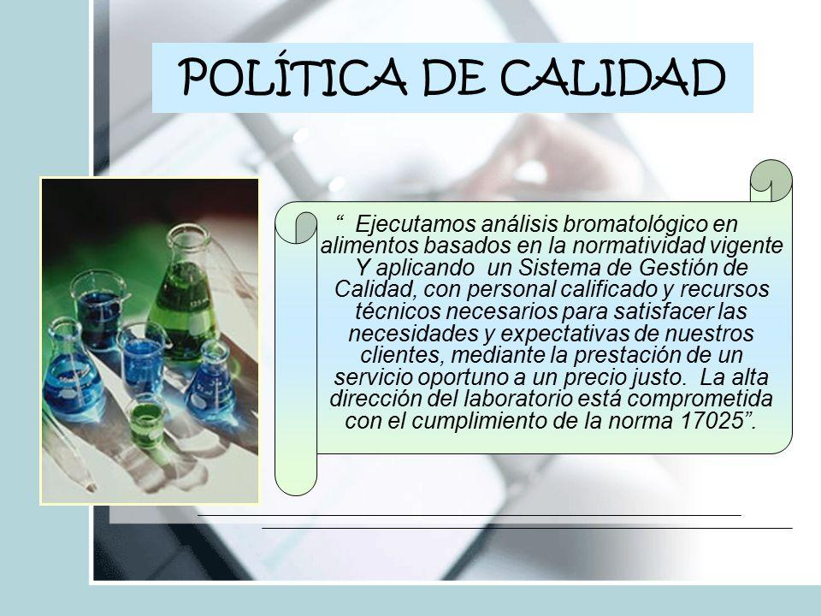
Sistema de gestión
Ejemplo

Slide 26



Alta dirección
Evidencias
  Implementar
  Mejorar
Comunicar
  Requisitos de cliente
Garantizar
  Integridad del manual
  Control de cambios

Slide 27


Cumplimiento de requisitos

